Slide 2
Spridning på stubb är oftast ett bra tillfälle att strukturkalka

Slide 3
Noggrann inblandning av strukturkalk är nödvändig
Foto: Dennis Wiström

Slide 4
Inblandning av kalk i återfyllning vid täckdikning

Slide 5
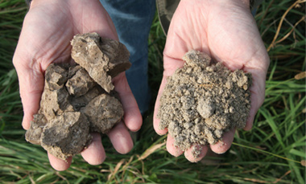
Med strukturkalk (till höger) och utan
Foto: Jens Blomquist

Slide 6
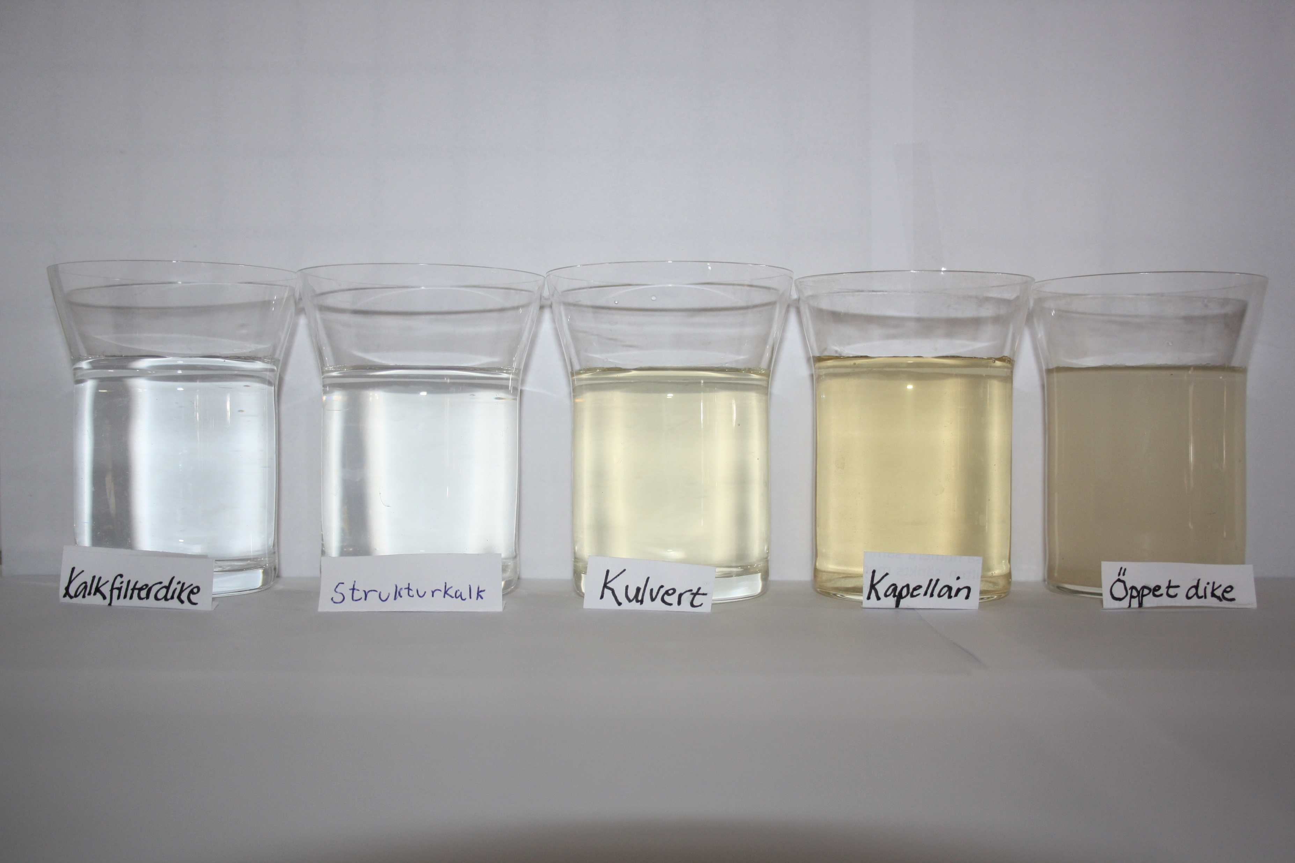
Strukturkalkning och kalkfilterdike påverkar jordläckaget från ett fält och därmed vattnets grumlighet.
Foto: Dennis Wiström

